Slide 1

BMB 3022 BİLGİSAYAR GRAFİKLERİ
DOKULANDIRMA

Slide 2
Uzayda Görüntü İşleme
Filtreleme
Bulanıklaştırma
Gürültü giderme
Türev alma
Keskinleştirme

Slide 3
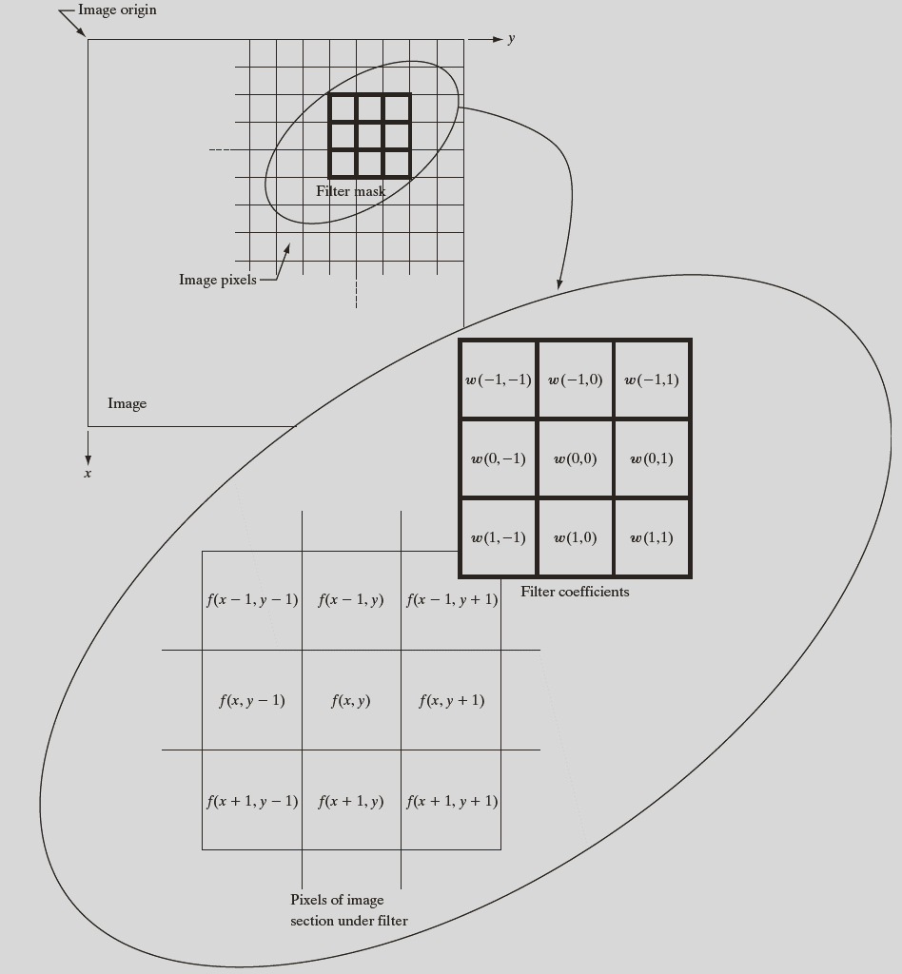
Fitreleme
Piksel nokta işlemlerinden farklı olarak piksel komşuluğunda çalışır.

Slide 4
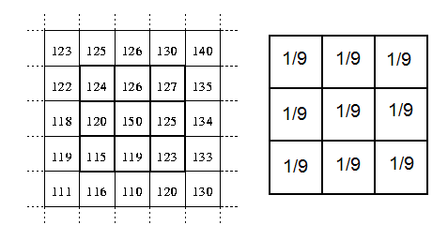
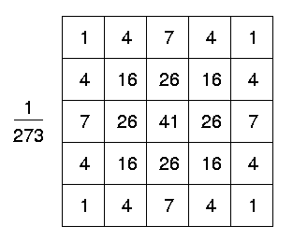
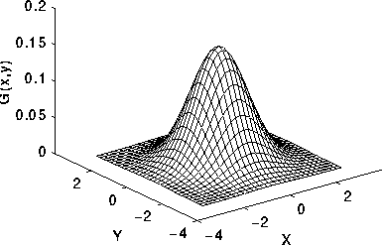
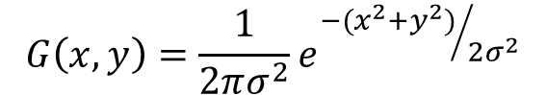
Bulanıklaştırma
Toplamı 1 olan filtredir.
Homojen sahada çıktı aynı olur.
Bulanıklaştırma için şu filtreler kullanılabilir.
Ortalama filtre
Filtre değerleri = 1/filtreElemanSayısı
Gauss filtre
Filtre değerleri 2-B Gauss dağılım formülüne göre belirlenir.
$$G\left(x,y\right)=\frac{1}{2πσ^{2}}e^{{−(x^{2}+y^{2})}/{2σ^{2}}}$$

Slide 5
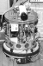
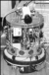
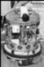
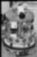
Gauss Filtreler
Alçak geçirgen filtreler olarak bilinir.
Standart sapma parametresi arttıkça
Filtrenin pencere boyutu büyür.
Böylece 2-D Gauss fonksiyonu yeterince temsil edilmiş olur.
[-3σ, 3 σ] aralığını temsil etmek yeterlidir.
Bulanıklaştırma miktarı artar.
Orijinal sigma=1 sigma=2 sigma=4
5 x 5 9 x 9 15 x 15

Slide 6
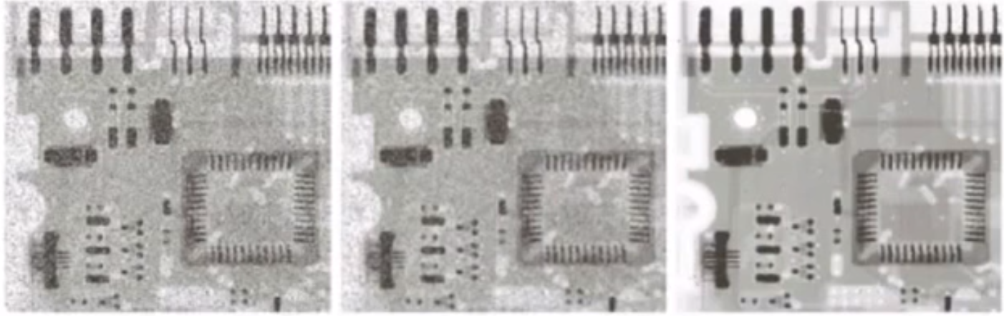
Gürültü Giderme
Gürültü giderme için şu filtreler kullanılabilir.
Ortalama filtre
Gauss gürültüsü için etkilidir.

Slide 7
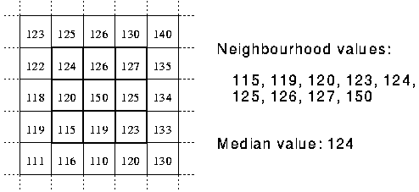
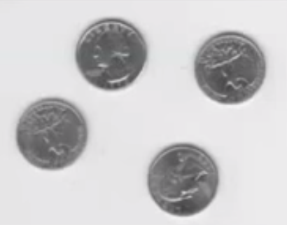
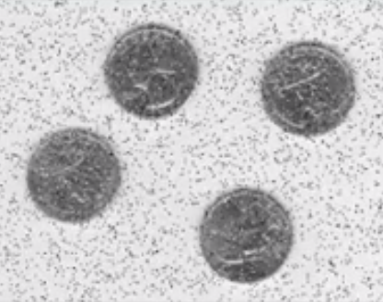
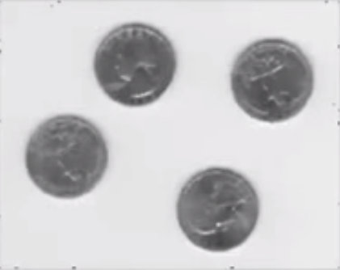
Gürültü Giderme
Gürültü giderme için şu filtreler kullanılabilir.
Medyan filtre
tuz-biber gürültüsü için etkilidir.

Slide 8
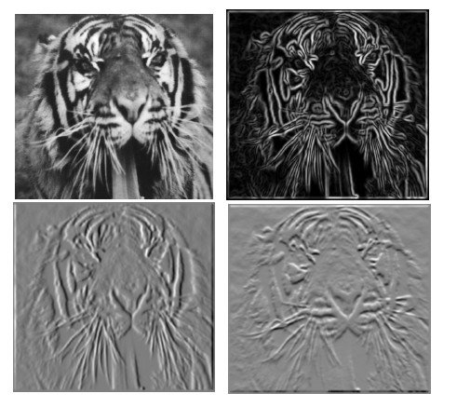
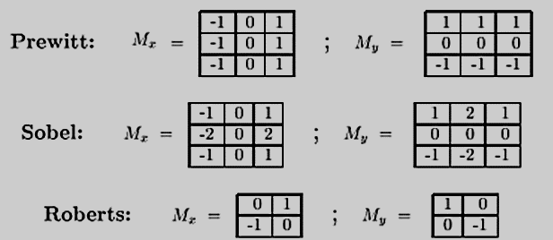
Türev Alma
Türev alan filtrelerin toplamı 0 olur.
Homojen sahada çıktı 0 olur.
x ekseni yönünde türev alan filtre
y ekseni yönünde türev alan filtre
-1 1
-1 1

Slide 9
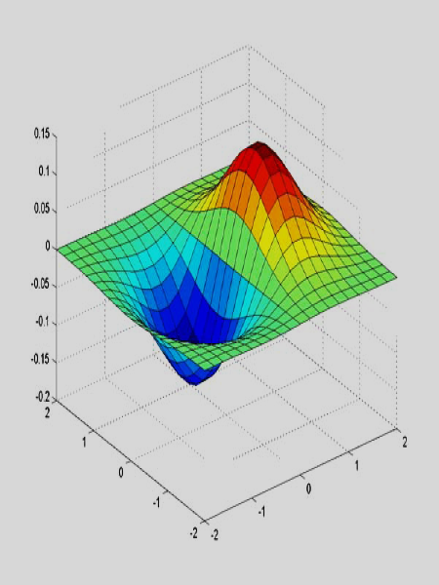
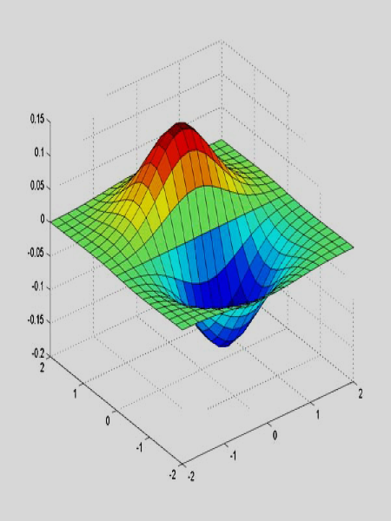
Gauss Filtrenin Türevleri
Gauss filtre x ve y yönünde türev alan filtrelerle filtrelenebilir.
Hem gürültü giderme hem türev alma işlevini yerine getirir.
x-doğrultusu
y-doğrultusu

Slide 10
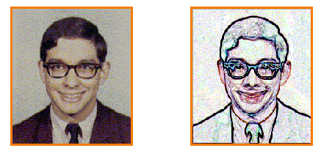
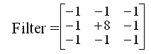
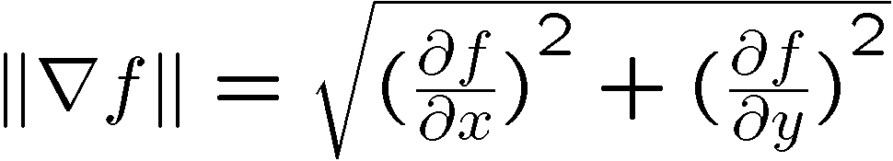
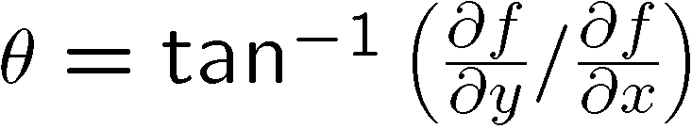
Türev Alma
Tüm yönlerde türev alan filtreler kenarları açığa çıkarır.
Kenarları belirlemek için x ve y yönünde türevi alınan görüntülerin genliği de hesaplabilir.
Genlik hesabı
Açı hesabı

Slide 11
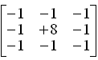
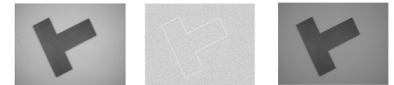
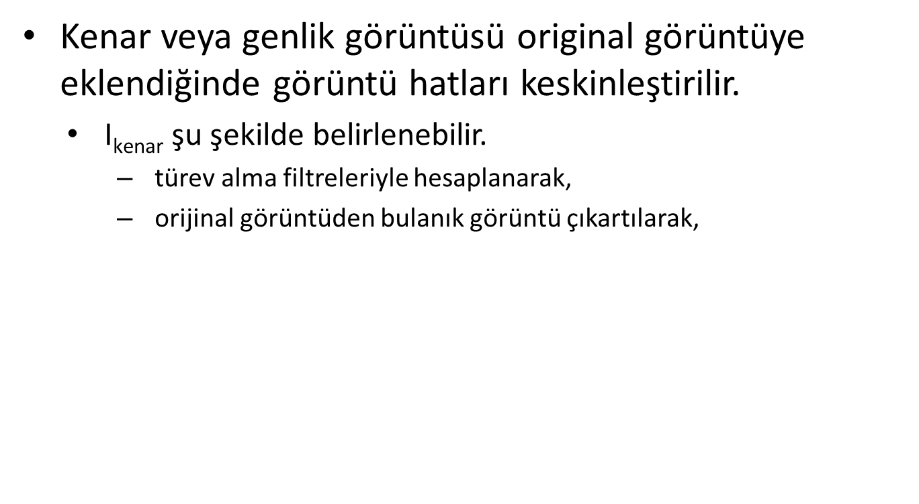
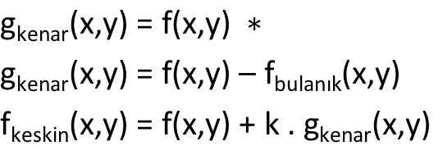
Keskinleştirme
Kenar veya genlik görüntüsü original görüntüye eklendiğinde görüntü hatları keskinleştirilir.
$\text{I}\text{kena}\text{r}$ şu şekilde belirlenebilir.
türev alma filtreleriyle hesaplanarak,
orijinal görüntüden bulanık görüntü çıkartılarak,
$$\text{g}\text{kenar}\text{(}\text{x}\text{,}\text{y}\text{) = }\text{f}\text{(}\text{x}\text{,}\text{y}\text{) }∗$$
$$\text{g}\text{k}\text{enar}\text{(}\text{x}\text{,}\text{y}\text{) = }\text{f}\text{(}\text{x}\text{,}\text{y}\text{) – }\text{f}\text{bulan}\text{ı}\text{k}\text{(}\text{x}\text{,}\text{y}\text{)}$$
$$\text{f}\text{ke}\text{skin}\text{(}\text{x}\text{,}\text{y}\text{) = }\text{f}\text{(}\text{x}\text{,}\text{y}\text{) + }\text{k}\text{ . }\text{gkena}\text{r}\text{(}\text{x}\text{,}\text{y}\text{)}$$
konvolüsyon operatörü

Slide 12
Görüntülerde Geometrik Dönüşümler
Eğme
Ölçekleme
Döndürme
Biçim değiştirme

Slide 13

Ölçekleme
u-v koordinatları yeni x-y koordinatlarına dönüştürülür.
Görüntü yoğunlukları yeni koordinat değeri için komşuluk bilgisi ile interpole edilir.
u
x
v
y

Slide 14

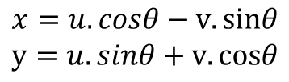
Döndürme
u-v koordinatları yeni x-y koordinatlarına dönüştürülür.
Görüntü yoğunlukları yeni koordinat değeri için komşuluk bilgisi ile interpole edilir.
$$x=u.cosθ−v.sinθ$$
$$y=u.sinθ+v.cosθ$$
u
x
$$θ$$
v
y

Slide 15

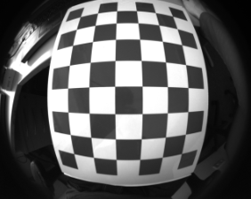
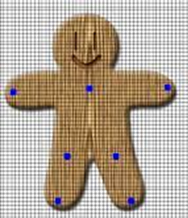
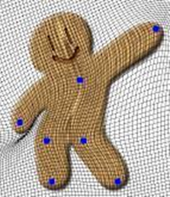
Biçim Değiştirme
u-v koordinatları yeni x-y koordinatlarına dönüştürülür.
Dönüşüm lineer olmayan formüllere göre gerçekleştirilir.
Balık gözü (fish eye) lens görüntüleri tipik bir örneğidir.
Görüntü yoğunlukları yeni koordinat değeri için komşuluk bilgisi ile interpole edilir.
u
x
v
y

Slide 16
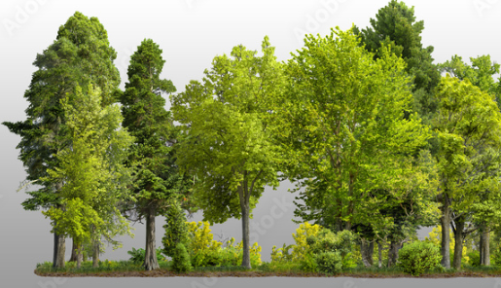
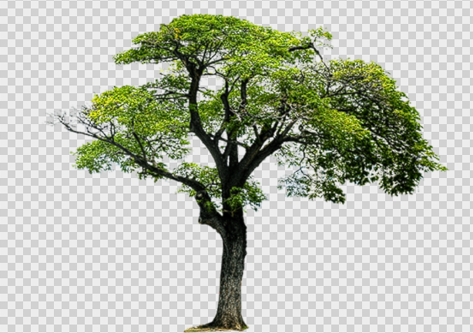
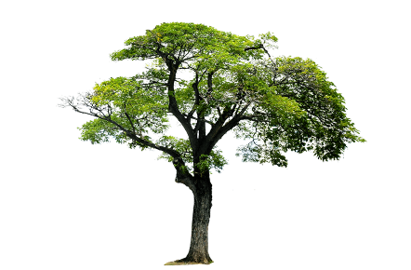
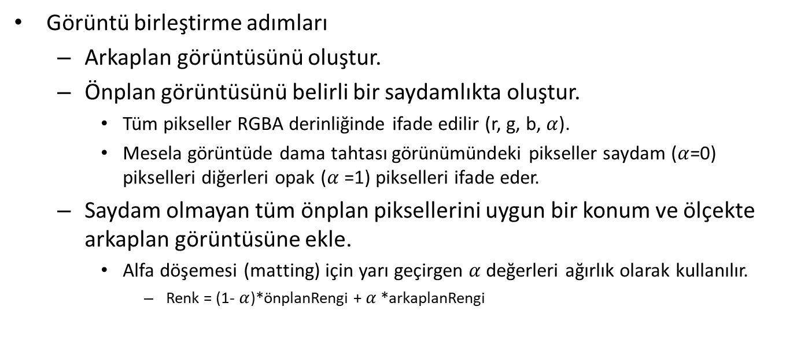
Görüntü Birleştirme
Görüntü birleştirme adımları
Arkaplan görüntüsünü oluştur.
Önplan görüntüsünü belirli bir saydamlıkta oluştur.
Tüm pikseller RGBA derinliğinde ifade edilir (r, g, b, $α$).
Mesela görüntüde dama tahtası görünümündeki pikseller saydam ($α$=0) pikselleri diğerleri opak ($α$=1) pikselleri ifade eder.
Saydam olmayan tüm önplan piksellerini uygun bir konum ve ölçekte arkaplan görüntüsüne ekle.
Alfa döşemesi (matting) için yarı geçirgen $α$ değerleri ağırlık olarak kullanılır.
Renk = (1- $α$)*önplanRengi + $α$*arkaplanRengi

Slide 17
Görüntü Formatları
Renkli görüntüler genelde kanal başına 8-bitten, 24 bit piksellerden oluşur.
Görüntüler,
ekran kartına gönderilerek direkt gösterilebilir veya
uygulama haricinde incelenebilmesi için standart bir formatta saklanabilir.
Yüzlerce görüntü formatından yaygın olan görüntü dosyası formatları
Sıkıştırılmamış formatlar: PPM, PGM, BMP
Sıkıştırılmış formatlar: JPEG, TIFF, PNG

Slide 18
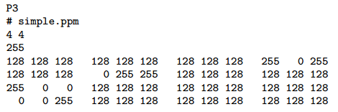
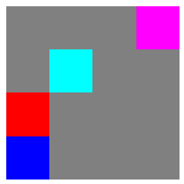
PPM Formatı
Kullanıcıların kolay anlayabileceği basit formatlı bir txt veya binary dosyadır.
PGM ve PBM gri yoğunluklu ve siyah-beyaz görüntüleri sakladığından tek kanallıdır.
PPM dosyaları RGB kanal yoğunluklarını saklar.

Slide 19
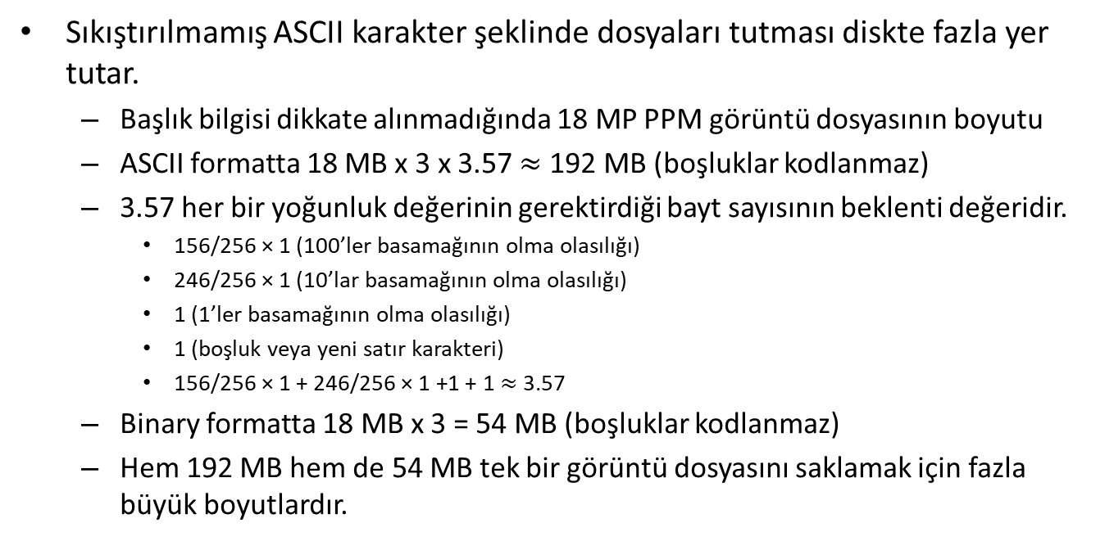
PPM Formatını Saklama Bedeli
Sıkıştırılmamış ASCII karakter şeklinde dosyaları tutması diskte fazla yer tutar.
Başlık bilgisi dikkate alınmadığında 18 MP PPM görüntü dosyasının boyutu
ASCII formatta 18 MB x 3 x 3.57 $≈$ 192 MB (boşluklar kodlanmaz)
3.57 her bir yoğunluk değerinin gerektirdiği bayt sayısının beklenti değeridir.
156/256 × 1 (100’ler basamağının olma olasılığı)
246/256 × 1 (10’lar basamağının olma olasılığı)
1 (1’ler basamağının olma olasılığı)
1 (boşluk veya yeni satır karakteri)
156/256 × 1 + 246/256 × 1 +1 + 1 $≈$ 3.57
Binary formatta 18 MB x 3 = 54 MB (boşluklar kodlanmaz)
Hem 192 MB hem de 54 MB tek bir görüntü dosyasını saklamak için fazla büyük boyutlardır.

Slide 20
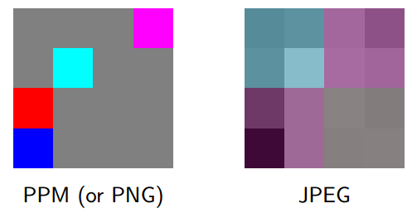
Kayıpsız ve Kayıplı Sıkıştırma
Bazı görüntü formatları kayıplıdır.
Sıkıştırma neticesinde bilgi kaybı dolayısıyla görüntünün aslı elde edilemez.
JPEG kayıplı bir dosya formatıdır.
Sıkıştırma kalitesine göre hataları görsel olarak algılamak mümkün değildir.
TIFF tercihe bağlı olarak kayıplı veya kayıpsız olabilir.
PNG kayıpsız bir dosya formatıdır.
Mesela simple.ppm dosyası PNG veya JPEG formatına çevirilirse şekildekine benzer bir fark oluşabilir.

Slide 21
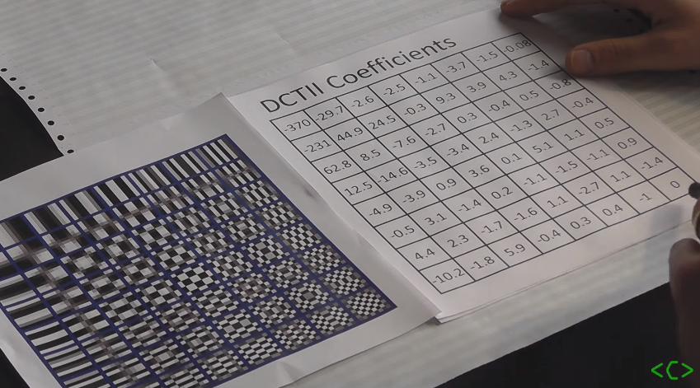
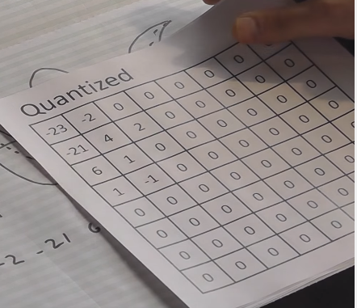
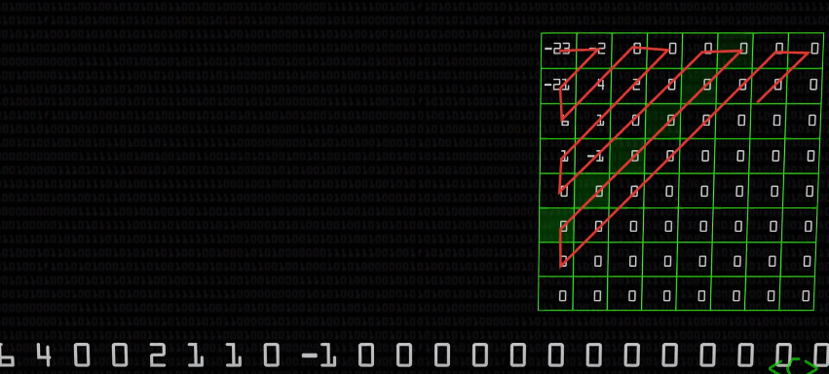
JPEG Formatı
Kullanıcıların kolay anlayabileceği bir formatta değildir.
Görüntü içeriğini sıkıştırarak kodlar.
Kayıplı bir sıkıştırma algoritması kullanır.
Görüntüdeki her 8x8 piksellik blokta ayrık kosinüs dönüşümü uygular.
Küçük katsayıları ihmal ederek nicelleme (quantization) gerçekleştirir.
Huffman kodlama uygular.

Slide 22
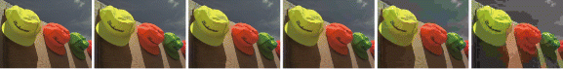
JPEG Formatı
Farklı kalite ayarındaki JPEG görüntüleri
En solda original görüntü
5 farklı düzeyde JPEG sıkıştırma

Slide 23
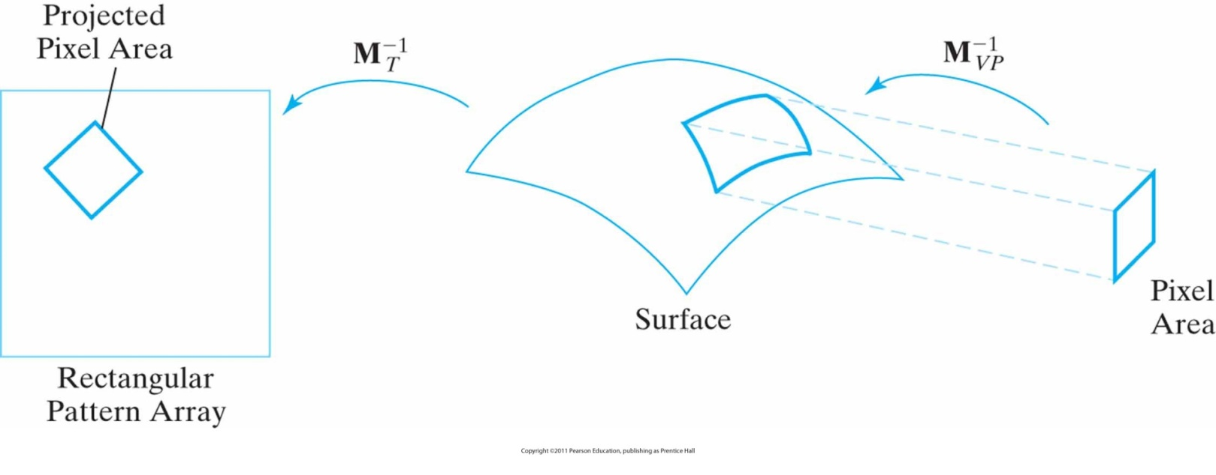

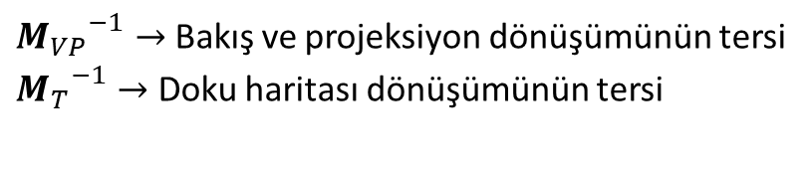
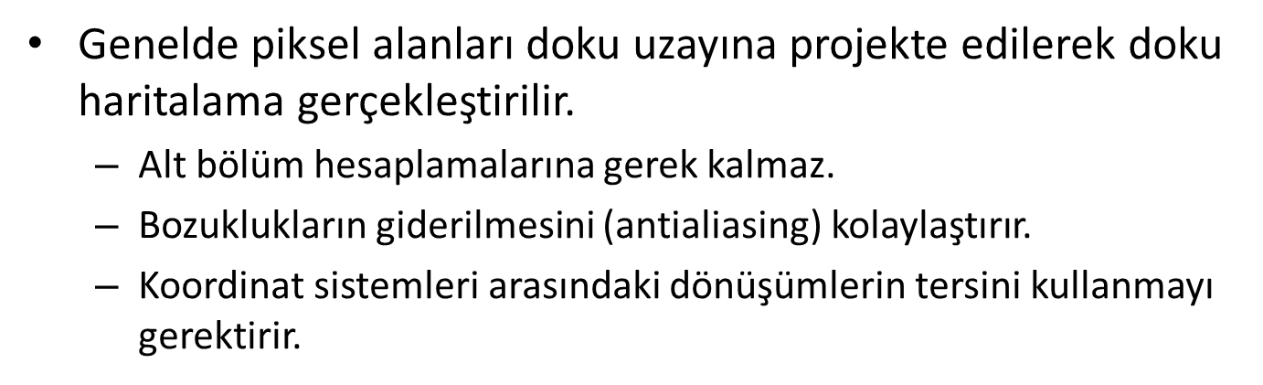
Doku Haritalama
Genelde piksel alanları doku uzayına projekte edilerek doku haritalama gerçekleştirilir.
Alt bölüm hesaplamalarına gerek kalmaz.
Bozuklukların giderilmesini (antialiasing) kolaylaştırır.
Koordinat sistemleri arasındaki dönüşümlerin tersini kullanmayı gerektirir.
${M_{VP}}_{ }^{−1}→$ Bakış ve projeksiyon dönüşümünün tersi
${M_{T}}_{ }^{−1}→$ Doku haritası dönüşümünün tersi

Slide 24
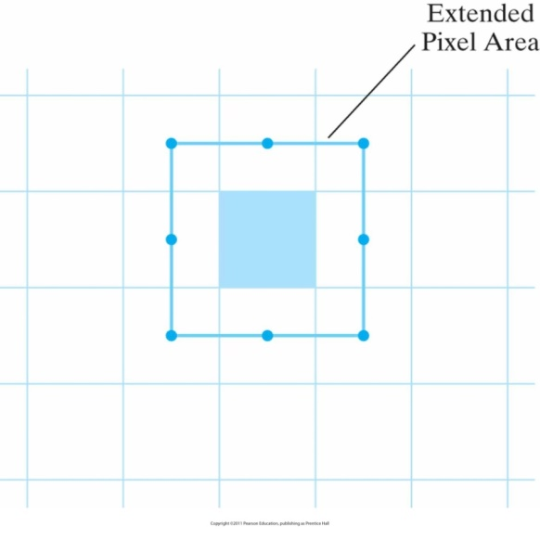
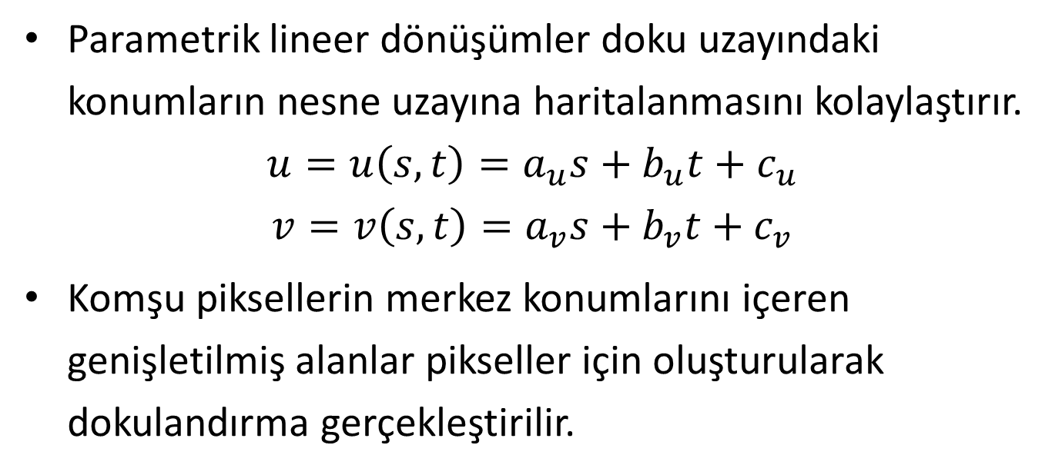
Genişletilmiş Piksel Alanı
Parametrik lineer dönüşümler doku uzayındaki konumların nesne uzayına haritalanmasını kolaylaştırır.
$$u=u\left(s,t\right)=a_{u}s+b_{u}t+c_{u}$$
$$v=v\left(s,t\right)=a_{v}s+b_{v}t+c_{v}$$
Komşu piksellerin merkez konumlarını içeren genişletilmiş alanlar pikseller için oluşturularak dokulandırma gerçekleştirilir.

Slide 25
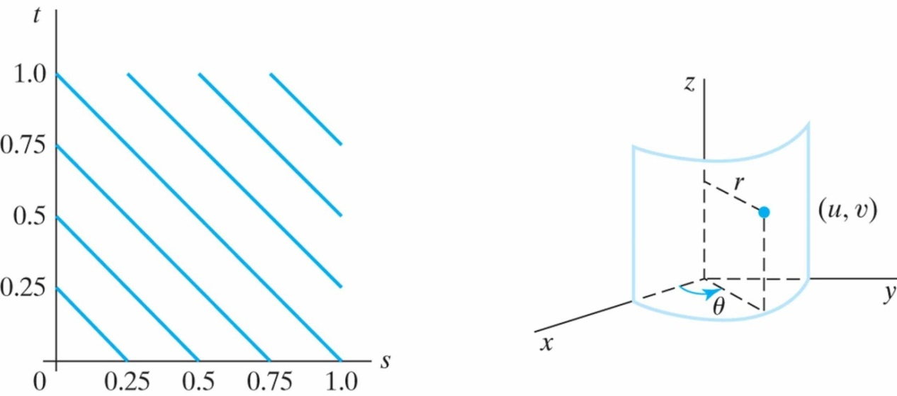
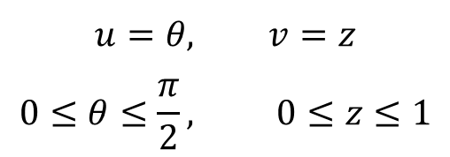
Silindirik Yüzeye Doku Haritalama Örneği
Birim karede tanımlı bir doku örüntüsü silindirik bir yüzeye haritalanmak isteniyor.
Bu haritalama uygun dönüşüm denklemleri kullanılarak gerçekleştirilir.
Silindirik koordinatlardaki yüzey parametreleri
$$u=θ, v=z$$
$$0≤θ≤\frac{π}{2}, 0≤z≤1$$

Slide 26

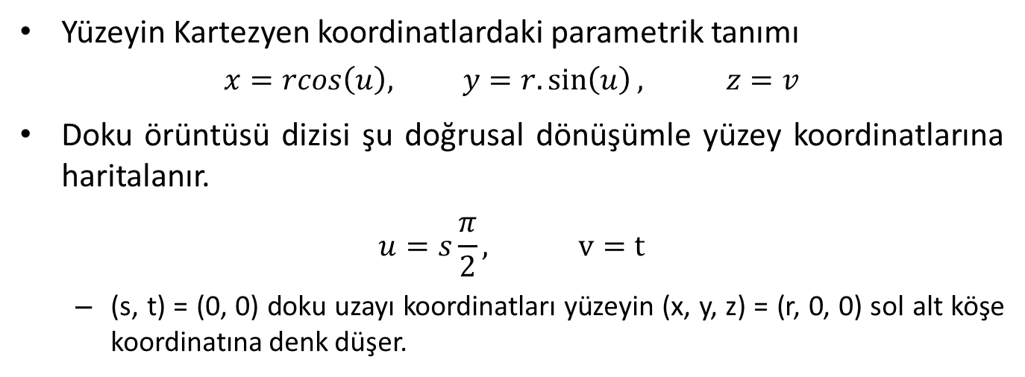
Silindirik Yüzeye Doku Haritalama Örneği
Yüzeyin Kartezyen koordinatlardaki parametrik tanımı
$$x=rcos\left(u\right), y=r.\sin\left(u\right), z=v$$
Doku örüntüsü dizisi şu doğrusal dönüşümle yüzey koordinatlarına haritalanır.
$$u=s\frac{π}{2}, v=t$$
(s, t) = (0, 0) doku uzayı koordinatları yüzeyin (x, y, z) = (r, 0, 0) sol alt köşe koordinatına denk düşer.

Slide 27

Silindirik Yüzeye Doku Haritalama Örneği
Belirlenen bir bakış konumundan tersine bakış dönüşümleri gerçekleştirilerek piksel koordinatlarından silindirik yüzeyin Kartezyen koordinatlarına geçiş yapılır.
Ardından Kartezyen koordinatlar $uv$yüzey parametrelerine dönüştürülür.
$$u=\tan^{−1}\left(\frac{y}{x}\right), v=z$$
$uv$yüzey parametrelerinden doku uzayı koordinatlarına geçiş, lineer dönüşümlerin tersini kullanarak gerçekleştirilir.
$s=\frac{2u}{π}, t=v$
Geri projekte edilen genişletilmiş piksel alanına denk düşen doku örüntüsünün (s,t) yoğunluk değerleri ortalanarak ilgili piksel değeri üretilir.

Slide 28
Görüntü Eğme
Görüntü filtreleme
görüntünün tanım aralığını (range) değiştirir
g(x) = h(f(x))
Görüntü eğme
görüntünün etki alanine (domain) değiştirir.
g(x) = f(h(x))
f
f
h
x
x
f
f
h
x
x

Slide 29

Görüntü Eğme
Görüntü filtreleme
görüntünün tanım aralığını (range) değiştirir
g(x) = h(f(x))
Görüntü eğme
görüntünün etki alanını (domain) değiştirir.
g(x) = f(h(x))
f
g
h
f
g
h

Slide 30




Parametrik (Global) Eğme
Parametrik eğme çeşitleri
kayma
dönme
ölçek
afin
perspektif
silindirik

Slide 31
Görüntü Eğme
x’ = h(x) koordinat dönüşümü ve f(x) kaynak görüntüsü verildiğinde g(x’) = f(h(x)) dönüştürülmüş görüntüsü nasıl hesaplanır?
h(x)
x
x’
f(x)
g(x’)

Slide 32
İleri Eğme
Tüm f(x) piksellerinin değeri x’ = h(x) dönüşümüyle g(x’) görüntüsünde denk düştüğü konuma gönderilir.
Peki ya bir piksel iki pikselin arasına denk geliyorsa?
h(x)
x
x’
f(x)
g(x’)

Slide 33
İleri Eğme
Tüm f(x) piksellerinin değeri x’ = h(x) dönüşümüyle g(x’) görüntüsünde denk düştüğü konuma gönderilir.
Peki ya bir piksel iki pikselin arasına denk geliyorsa?
Çözüm piksel değerini birden fazla piksele serpiştirip sonradan normalleştirmek olabilir.
h(x)
x
x’
f(x)
g(x’)
Notes:
Splatting: şapırtı

Slide 34
Ters Eğme
Tüm g(x’) piksellerinin değeri x = h⁻¹(x’) dönüşümüyle f(x) görüntüsünde denk düştüğü konumdan belirlenir.
Peki ya bir piksel iki pikselin arasına denk geliyorsa?
h⁻¹(x’)
x
x’
f(x)
g(x’)

Slide 35
Ters Eğme
Tüm g(x’,y’) piksellerinin değeri (x,y) = h⁻¹(x’,y’) dönüşümüyle f(x,y) görüntüsünde denk düştüğü konumdan belirlenir.
Peki ya bir piksel iki pikselin arasına denk geliyorsa?
Komşularının renk değerleri aradeğerlenir.
h⁻¹(x’,y’)
y
y’
x
x
x’
f(x,y)
g(x’,y’)

Slide 36

Aradeğerleme
Tırtıklı yapıları ve doku seyirmelerini önler.
Bazı ara değerleme filtreleri:
En yakın komşu aradeğerlemesi
Çift doğrusal aradeğerlemesi
Çift kübik aradeğerlemesi
sinc / FIR aradeğerlemesi
Notes:
Jaggy: çentik, tırtık
Crawl: karıncalanma

Slide 37






Çift Doğrusal Aradeğerleme (Bilinear Interpolation)
f(x,y) konumunda örnekleme

Slide 38


Yüzey Koordinat Sistemi
Bir yüzey konumunda oluşturulmuş yerel bir koordinat sistemi.
Yüzey normali (normal vector) N
Yüzey teğet vektörü (tangent vector) T
N ve T eksenlerine dik vektör (binormal vector) B
$B=T×N$
N ve T doğrultusunda sarsınımlar (perturbations) vererek ağaç damarı, mermer şeritleri veya kumaşlardaki çapraz iplik örüntüleri ile tümsek ve çıkıntı gibi etkiler doku üzerinde modellenebilir.

